Slide 1
MODULE DE FORMATION DE LA DSI
COPYRIGHT groupe media contact-2014,

Slide 2
PRÉSENTATION DES DIFFÉRENTES APPLICATIONS
Hermes.net
Portail applicatif
Sygeti MTN
Sygeti MOOV
Quizz

Slide 3
HERMES.NET
Hermes.net est un logiciel CRM permettant de coupler la téléphonie à l’informatique.
C’est la solution choisie par le GROUPE MEDIA CONTACT pour la gestion de son centre d’appels
Il est composé de plusieurs modules dont le MODULE AGENT qui fera l’objet de notre étude.
Nous allons étudier le processus de connexion jusqu’à la remontée du Script Ecran,

Slide 4
PAGE DE CONNEXION
Pour lancer Hermes.net, il faut ouvrir le navigateur « Internet Explorer » et saisir l’adresse suivante
http://10.0.5.11/hermes_net_v4,. Cette adresse est souvent disponible sur les lecteurs partagés,
Une fois lancée une page de connexion s’affiche et vous devriez vos identifiants hermes.net .
Elle se présente comme suit:

Slide 5
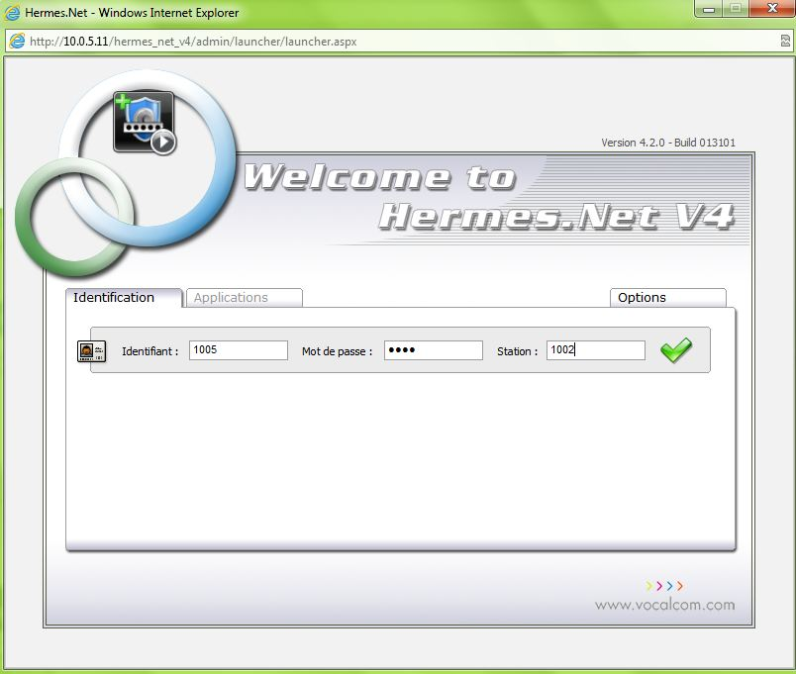
LOG HERMES
NUMERO DE STATION
MOT DE PASSE

Slide 6
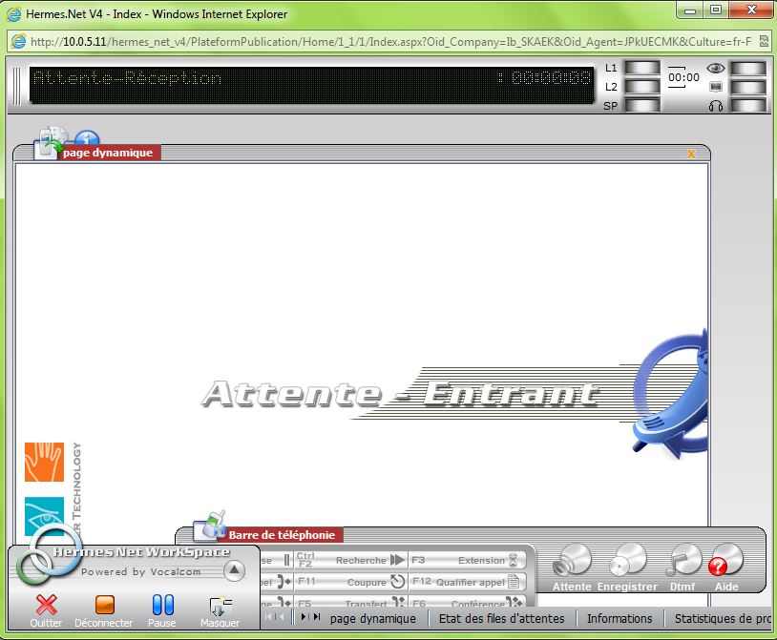

Slide 7
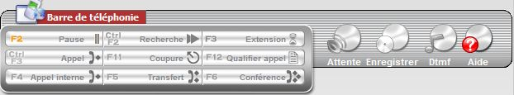
PAUSE/PRET
COUPER LES APPELS
QUALIFICATION DES APPELS
Mise en attente
BARRE DE TELEPHONIE

Slide 8
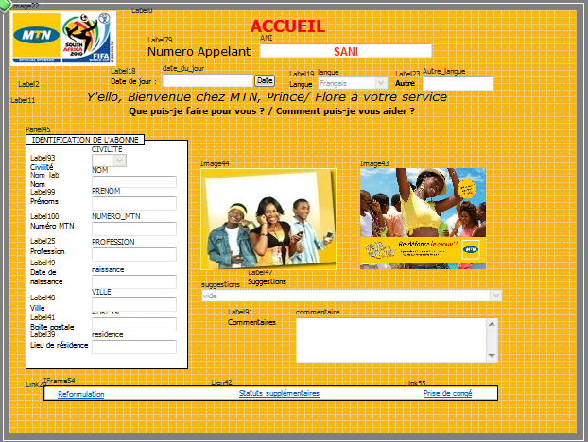
Une fois en « Attente-Réception », vous verrez un voyant rouge clignoter au niveau de l’IPphone.
Il suffit d’appuyer sur le dit bouton
pour voir une fiche montée à l écran comme
Le montre l’image ci-après. Elle vous permet
De recueillir certaines informations du client,

Slide 9
PORTAIL APPLICATIF
Le portail applicatif est une application web qui a pour rôle de recencer toutes les applications (Clientes ou internes) en un même endroit. Il vous permet en un clic d’avoir accès à toutes les applications en utilsant vos identifiants Hermes.net , Il est disponible à l’adresse http://10.0.5.5/mcb_application/portail_web. Dès que la page d’authentification s’affiche, il suffit de saisir vos identifiants Hermes.net et vous aurai accès aux divers applications concernant votre profil,

Slide 10
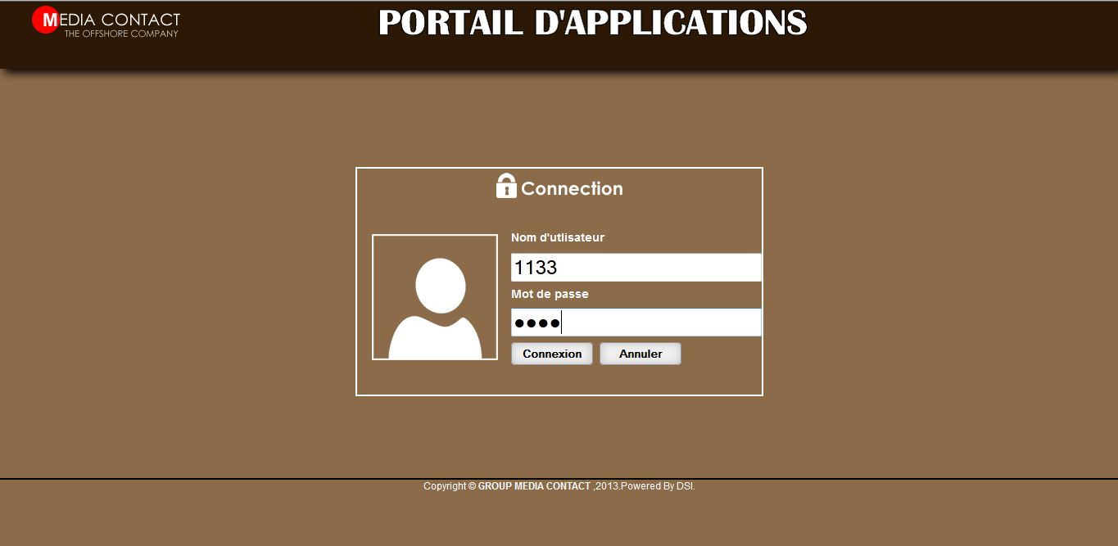
Page de connexion au Portail Applicatif

Slide 11
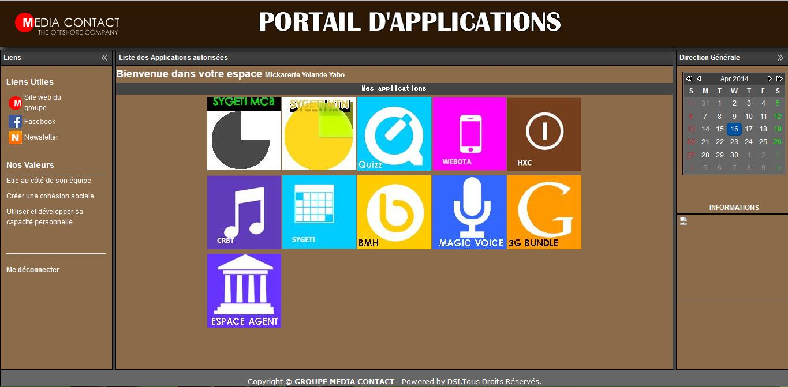
Page des Applications

Slide 12
SYGETI MTN
SYGETI (Système de Gestion des Tickets d’Incident) est une application web qui permet d’enregistrer certaines
Plaintes des abonnés pour pouvoir les envoyer au donneur d’ordre,
Cette application se trouve au niveau des lecteurs partagés et aussi au niveau du portail applicatif. Son adresse est http://10.0.5.5:8484/sygeti_mtn. Ci-dessous la page de connexion. Un login et mot vous sera communiqué par les TeamLeaders pour vous permettre d’accéder à l’application.

Slide 13
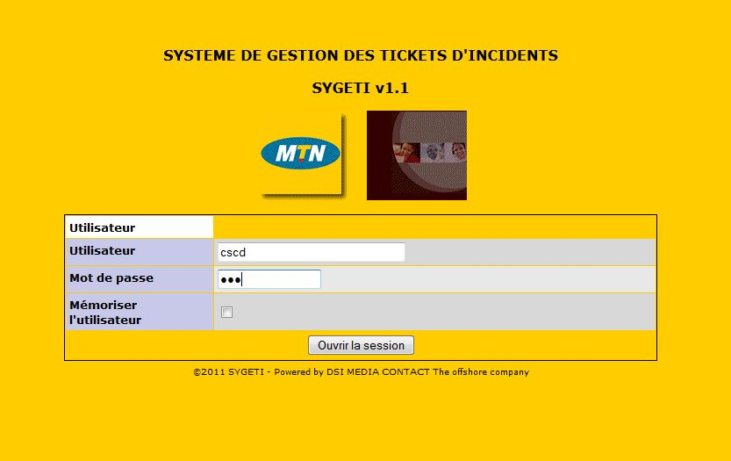
Page de connexion de SYGETI

Slide 14
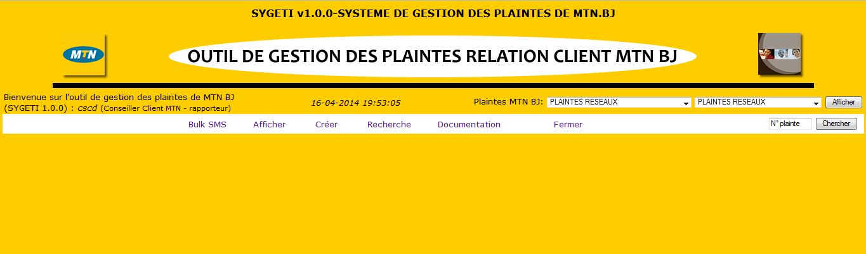
Menu déroulant catégorie
Menu déroulant sous catégorie
Une fois connecté, la page ci-dessus s’affiche. Il s’agira ici de cliquer sur le lien « Créer » pour ajouter une nouvelle plainte cliente. Les plaintes sont classées par catégorie et sous catégorie. Dans le menu déroulant en haut, nous avons par exemple des « Plaintes Réseaux, Plaintes CRBT » etc.

Slide 15
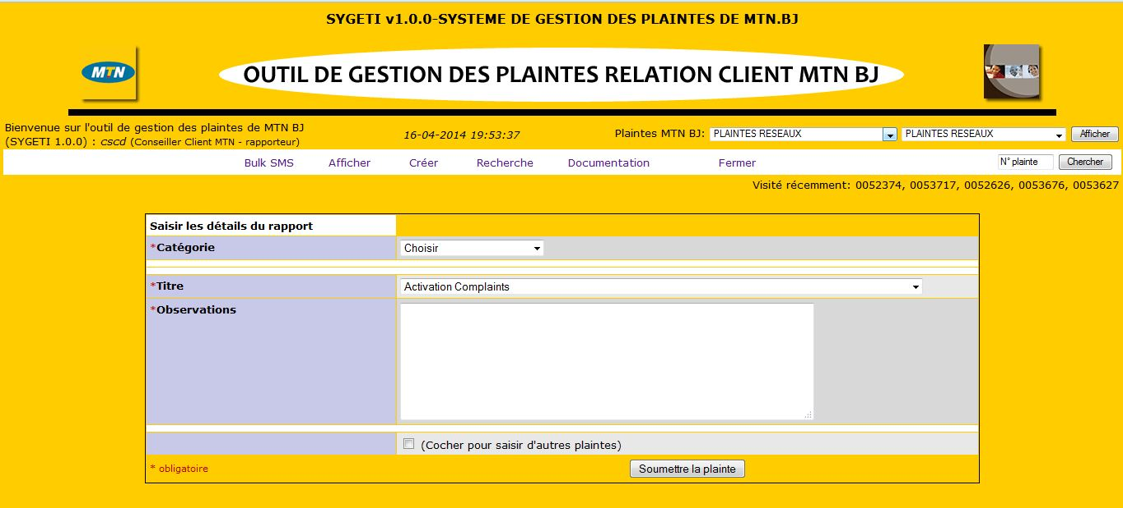
Une fois que vous avez cliquez sur lien « Créer », il faut maintenant choisir le type de plainte et de sous pour que le formulaire s’affiche
Choisir la catégorie et la sous catégorie
Choisir la catégorie et la sous catégorie

Slide 16
Une fois les informations renseignées en fonction de la plainte, il vous suffira de cliquer sur le bouton « Soumettre la plainte » pour enregistrer votre.

Slide 17
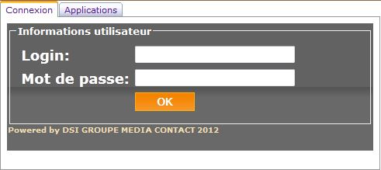
SYGETI MOOV
Elle est aussi disponible au niveau du portail. Des identifiants vous sont créés une fois que vous êtes sur la campagne. La page de connexion se présente comme suit :

Slide 18
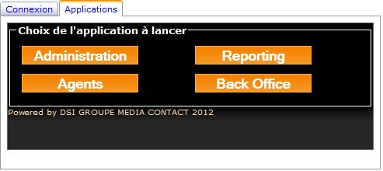
Une fois connecté vous avez accès à cette page. Seul le module « Agent » est actif pour les agents. Cliquez sur le bouton « Agent »

Slide 19
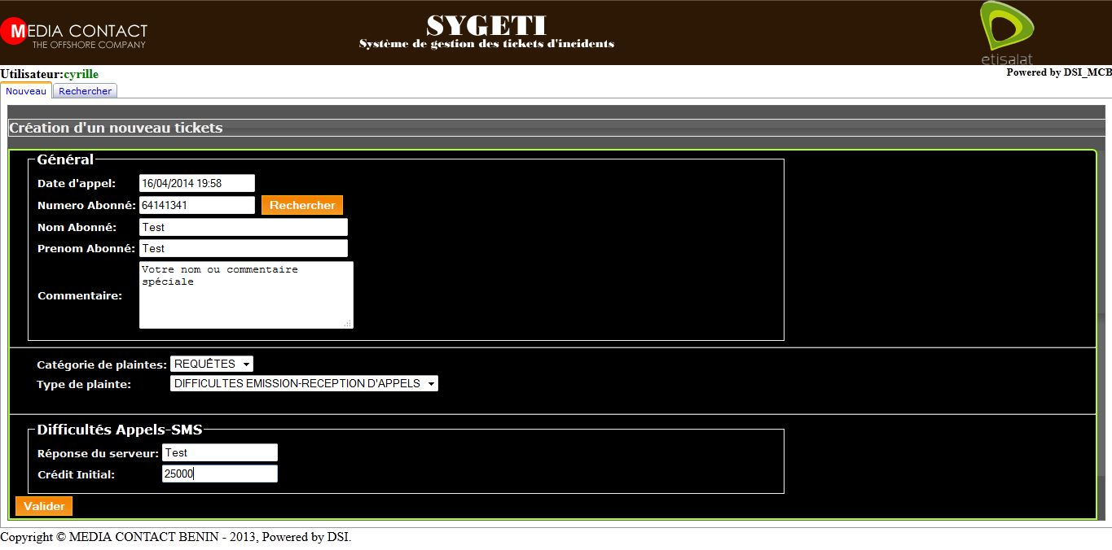
Saisie des informations de la plainte de l’abonné

Slide 20
QUIZZ

Slide 21
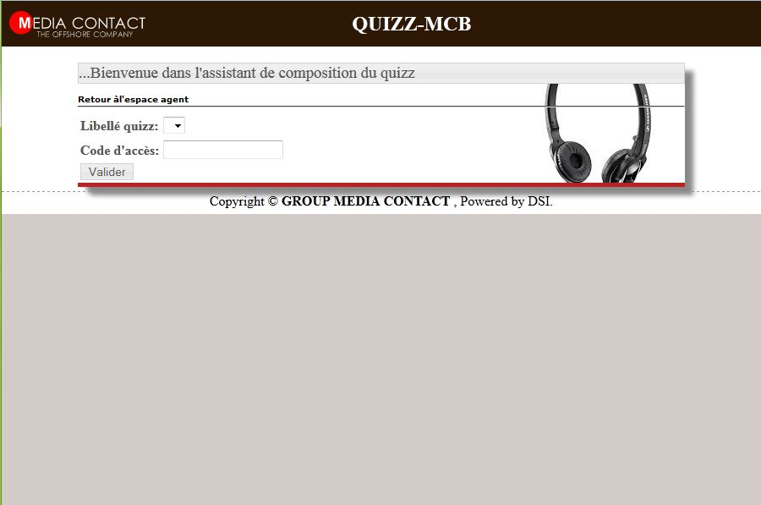

Slide 22
FIN

